Slide 1
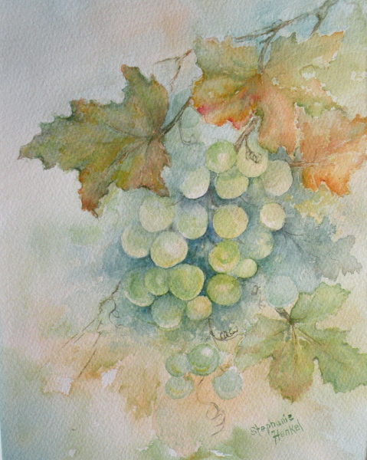
主日信息：
『結出生命之果」
(約15:1-11)
薛忠勇 弟兄
2014  8 31

Slide 2
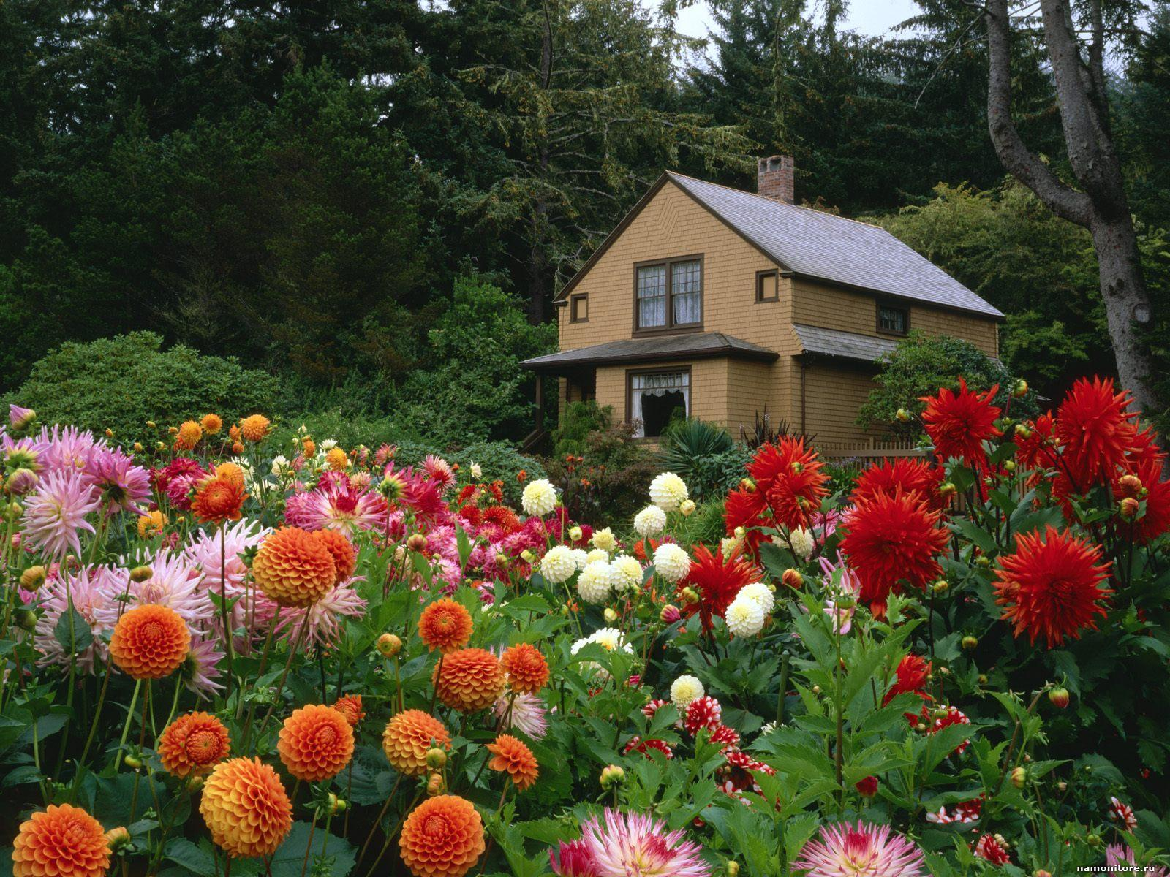
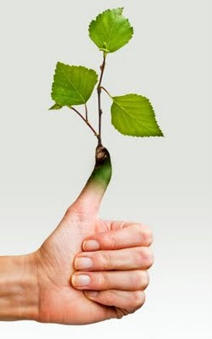
Green
Thumb

Slide 3
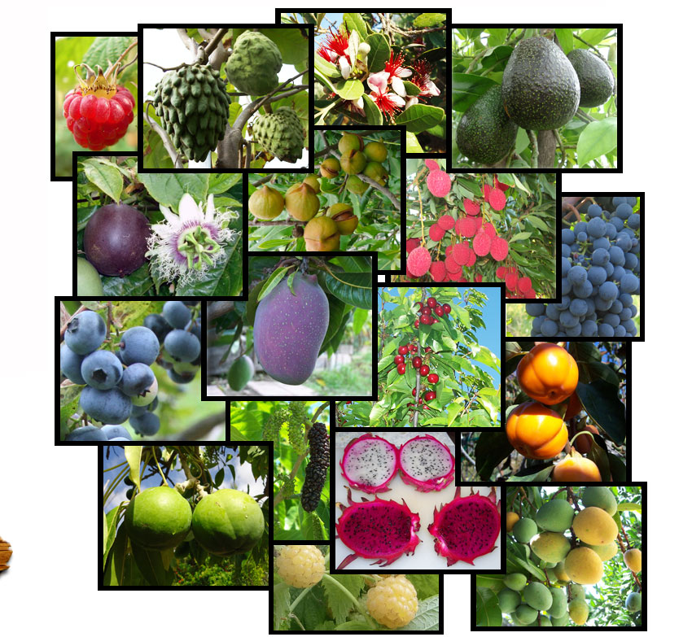

Slide 4
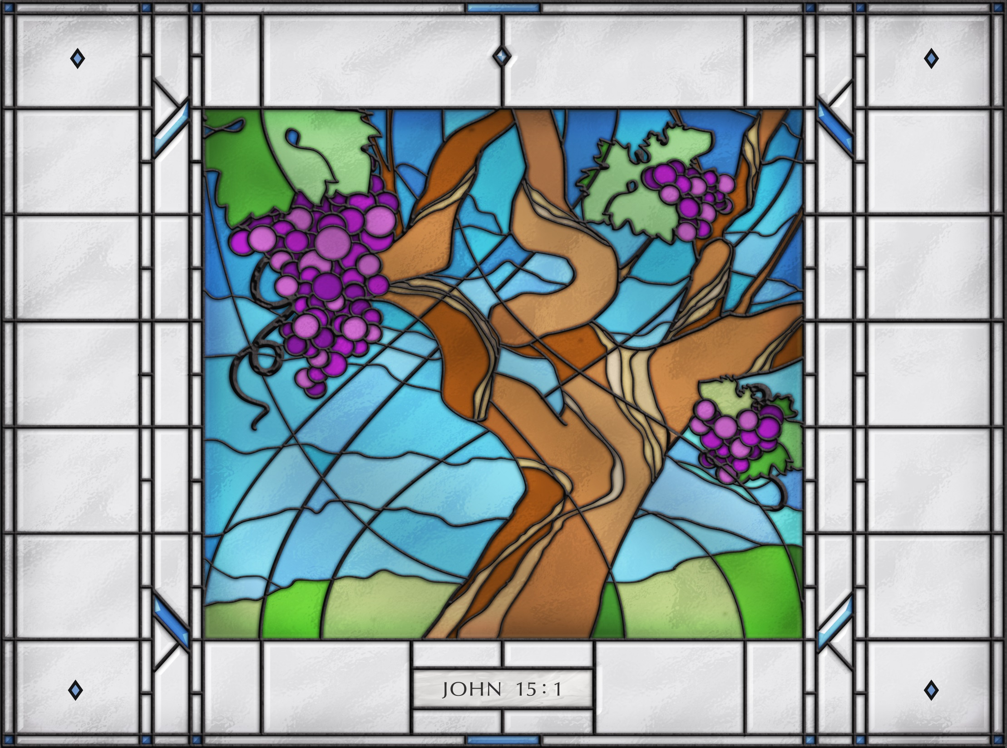
我是 真葡萄樹

Slide 5
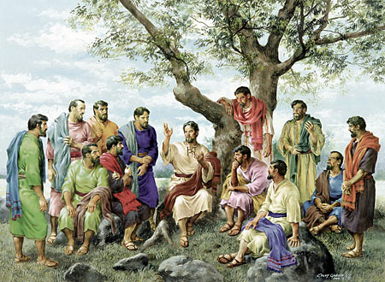
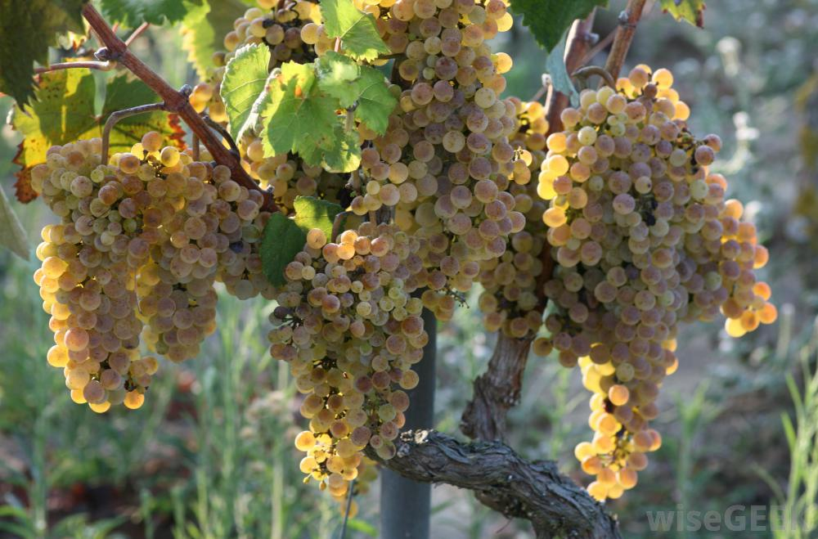
起來，我們走罷
(14:31)

Slide 6
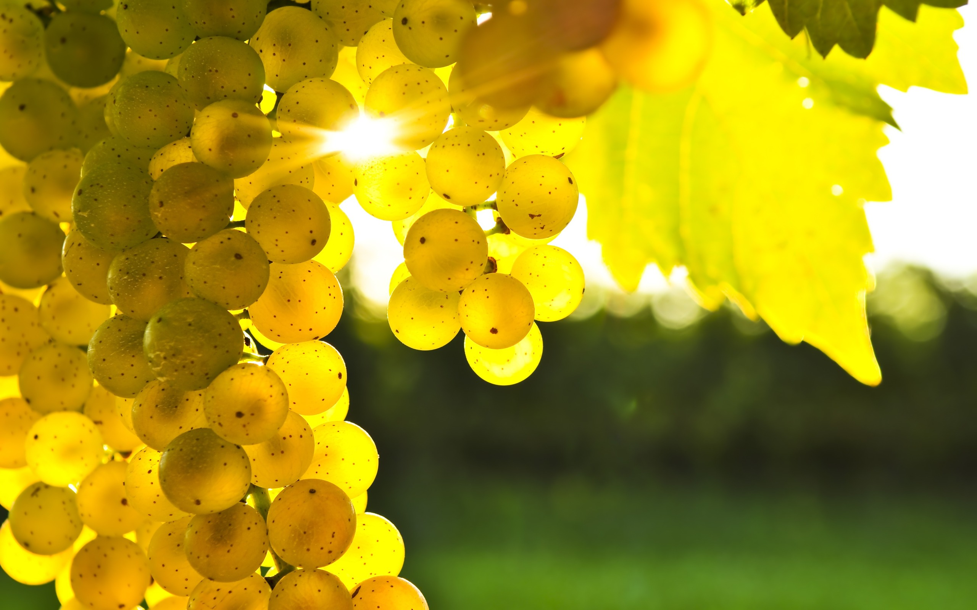
葡萄樹幾個特色：
⬥ 樹幹短小，枝條長
⬥ 花很小，果子明顯
⬥ 樹幹樹枝緊緊相連
⬥ 唯一用途就是結果

Slide 7
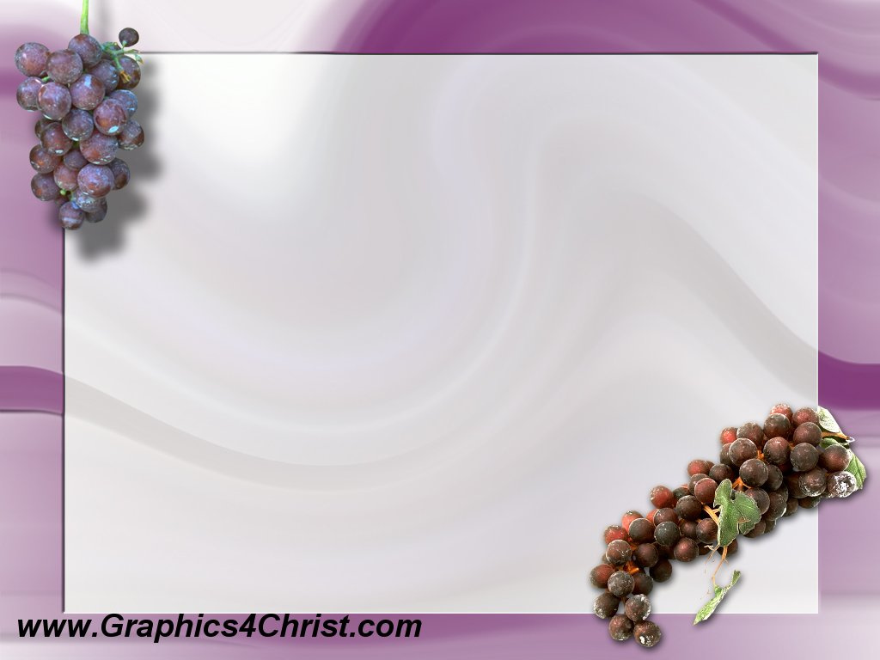
一. 結果子的定義
不是你們揀選了我，是我揀選了你們，
並且分派你們去結果子... (16節)
工作的果子 (腓4:17)
福音的果子 (羅1:13, 林前16:15)
聖靈的果子 (加5:22-23)
仁義的果子 (腓1:11, 雅3:18)
光明的果子 (弗5:9)
結出 裝上
生命的果子
你們要結出果子來，
與悔改的心相稱 (太3:8)
好樹不能結壞果子，壞樹不能結好果子(太7:18)
所以憑著他們的果子，就可以認出他們來(太7:20)

Slide 8
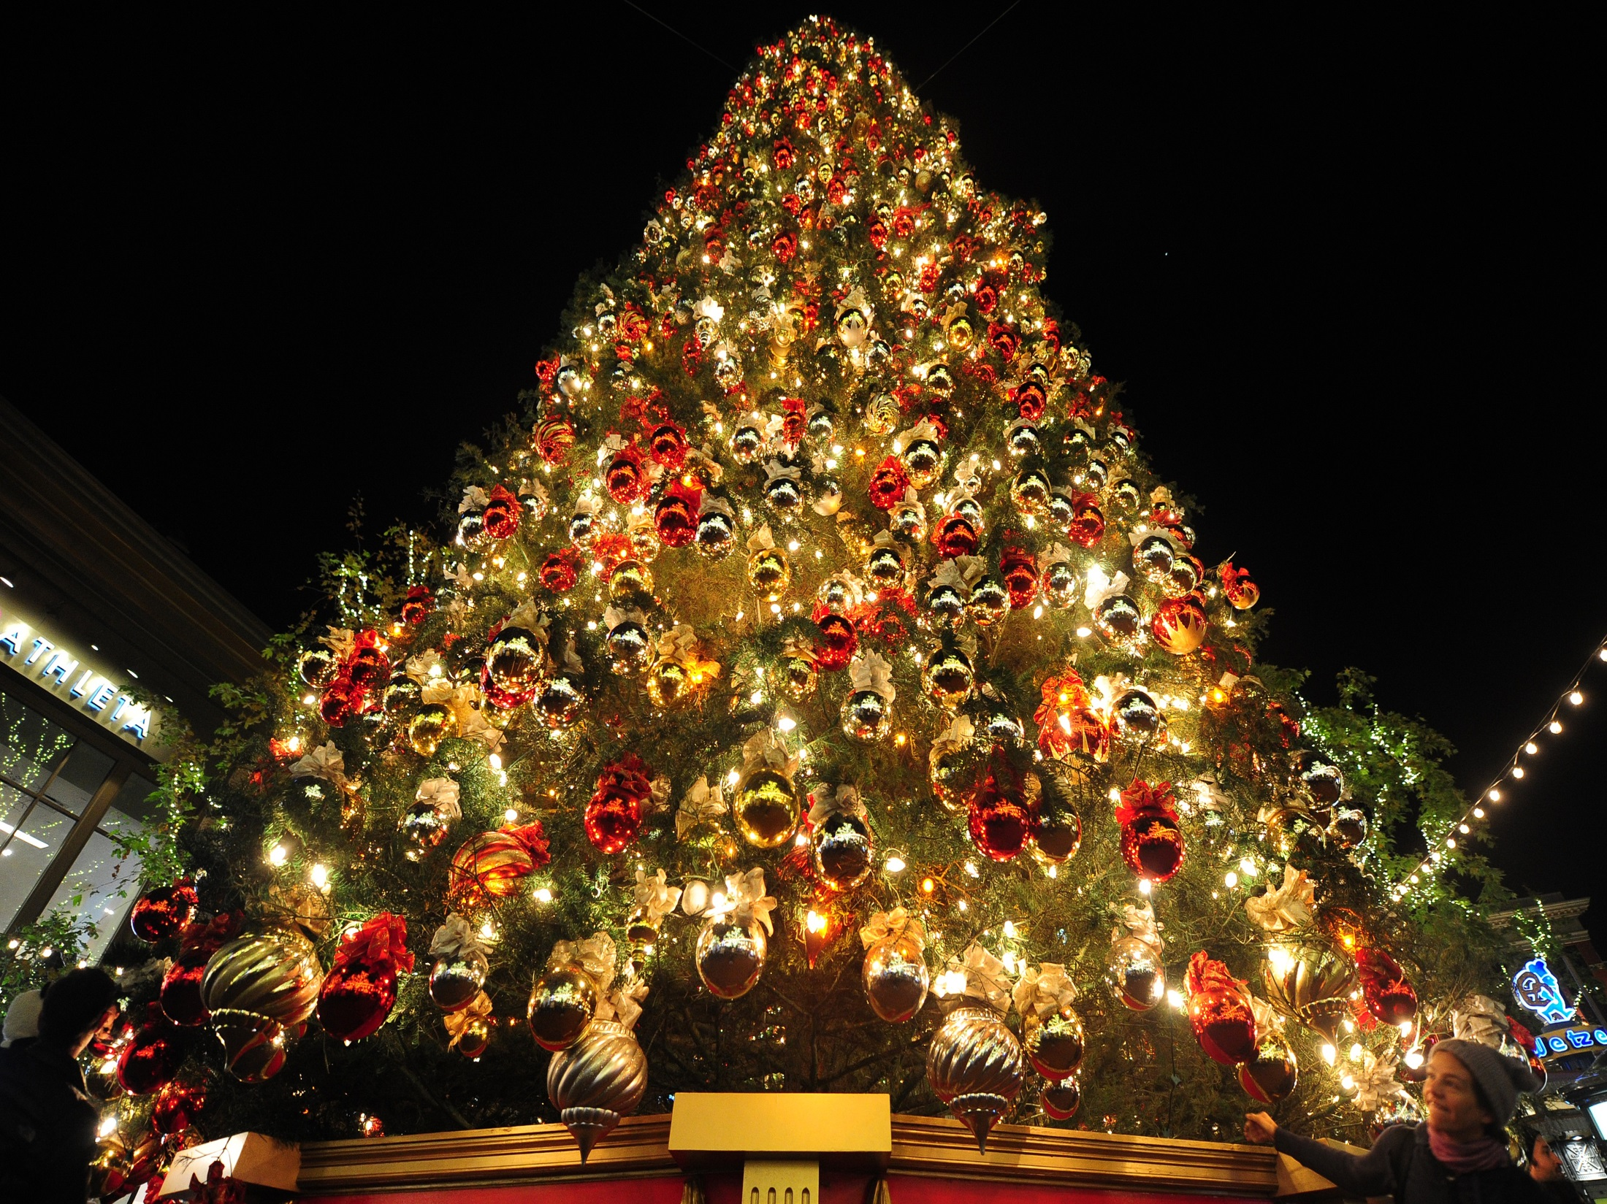
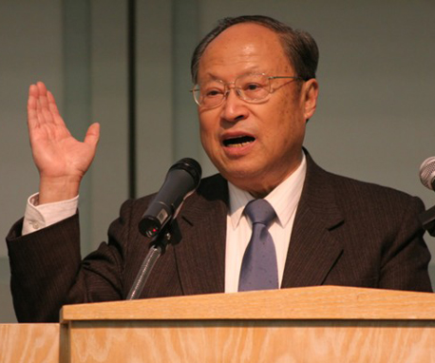
事奉神不是為主做事，
乃是為主而活，
彰顯出主的生命。

Slide 9
二. 結果子的秘訣
兩個條件：
「凡屬我」(2節)
要被修剪
兩種樹枝 = 兩種信徒
兩種生命 兩種結局
不結果子的 剪去 拿去燒
雜枝 = 沒有貢獻卻耗費樹的漿汁
結果子的 也被修剪？
多結果子
不結果 凡結果 多結果
比『更多』還要多

Slide 10
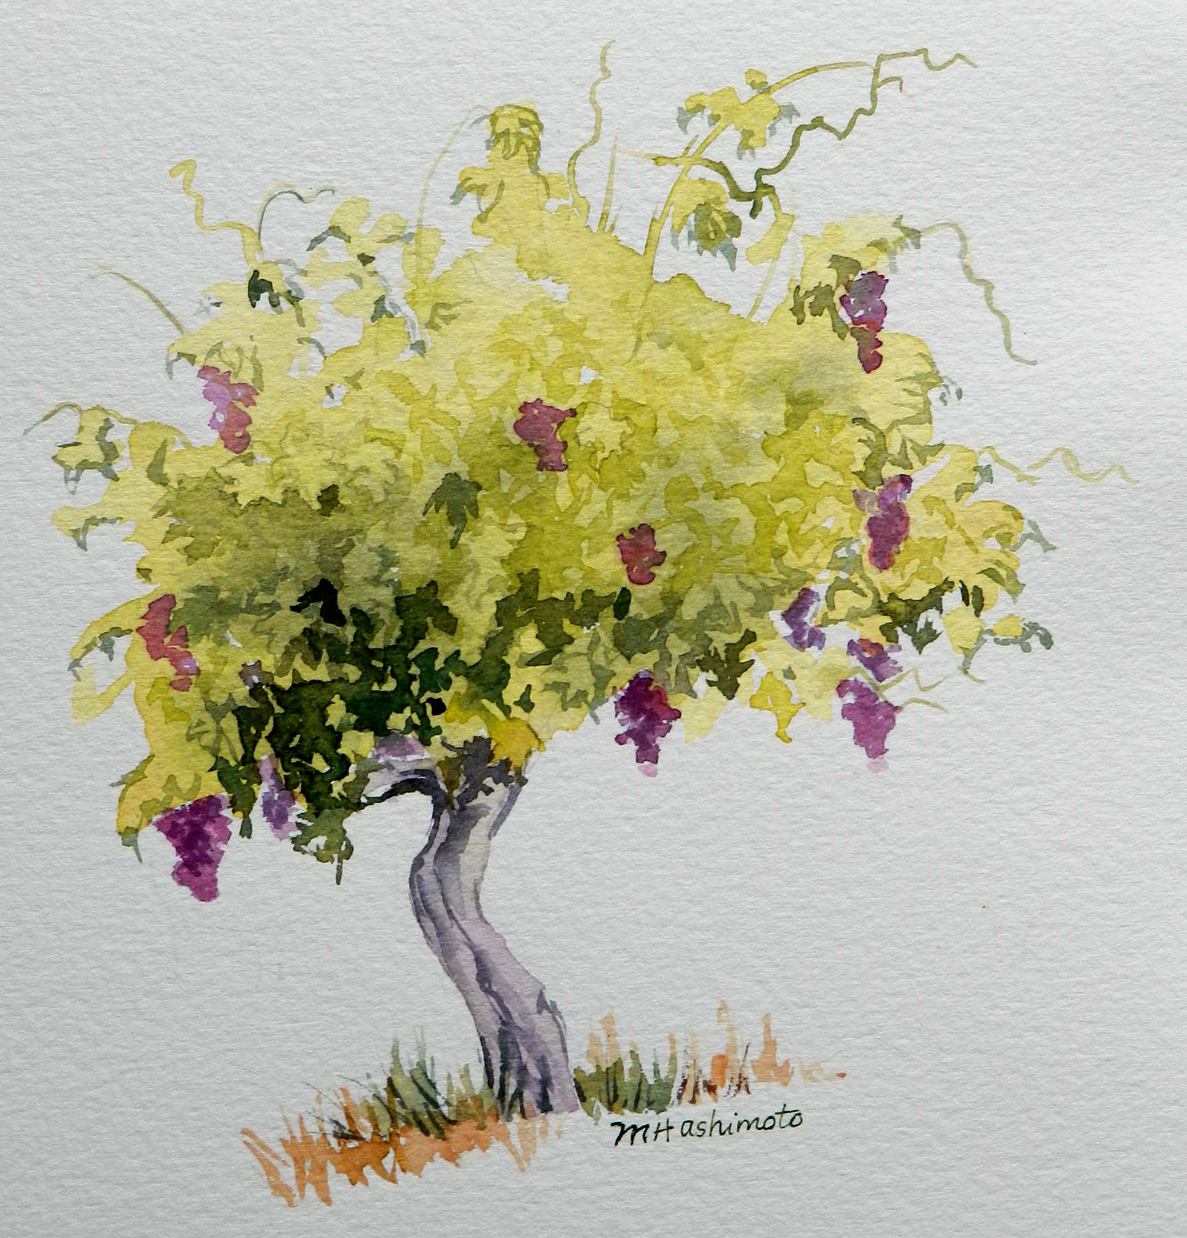
基督徒的生命過程：
1. 初信期 ─ 渴慕追求，不斷吸收
2. 結果期 ─ 參與服事，有吸有出
3. 修剪期 ─ 突然沉寂，無葉無果
4. 茂盛期 ─ 再度熱心，殷勤服事

Slide 11

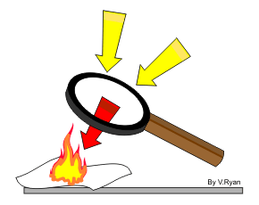
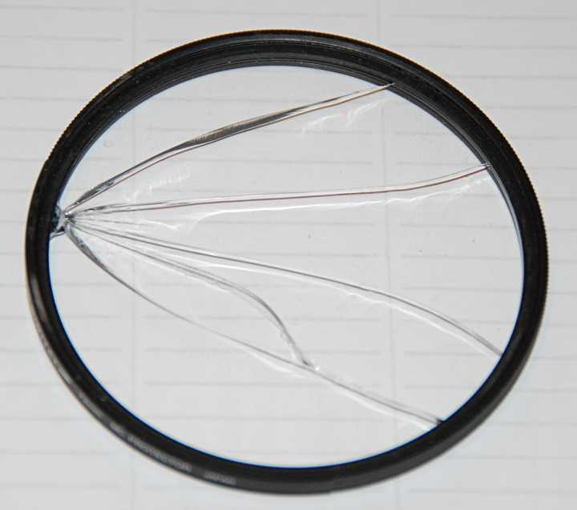
「你們因我講給你們的道，已經潔淨了」(3節)
「我將你的話，藏在我心裡，免得的得罪你」
少年人用什麼潔淨他的行為呢？是要遵行你的話

Slide 12
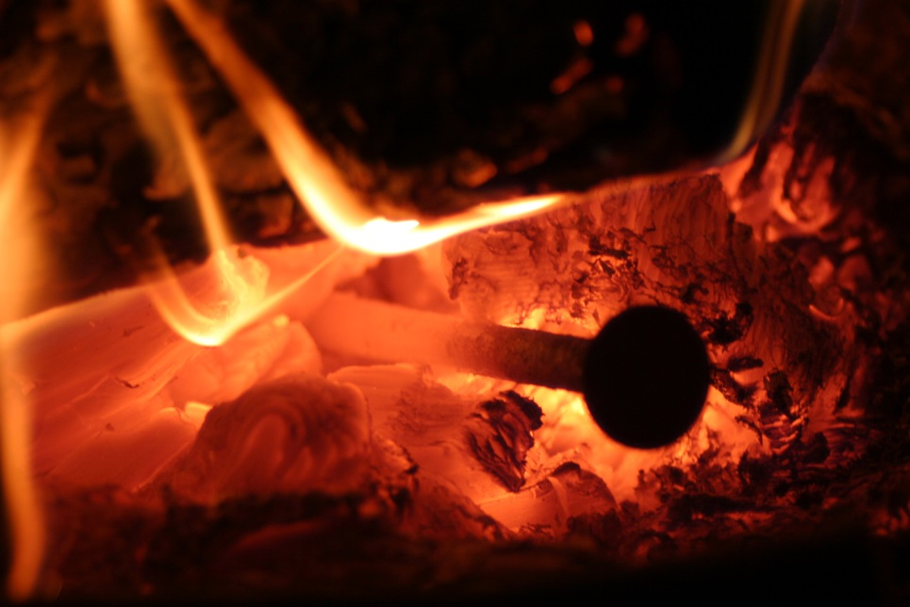
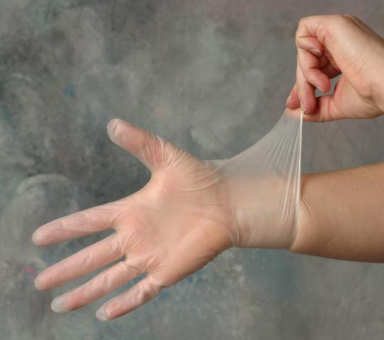
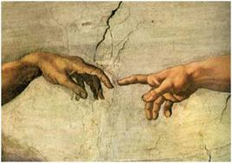
二. 結果子的秘訣
兩個條件：
要被修剪
常在主裡面
英文= abide in me
「在」 「住」
在某處 住在某處
生命之果乃藉著生命的聯繫而來
「因為離了我，你們就不能作什麼」(5節)

Slide 13
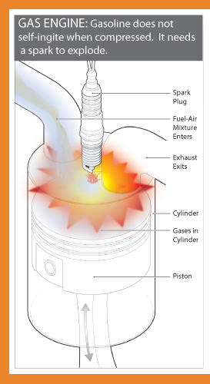
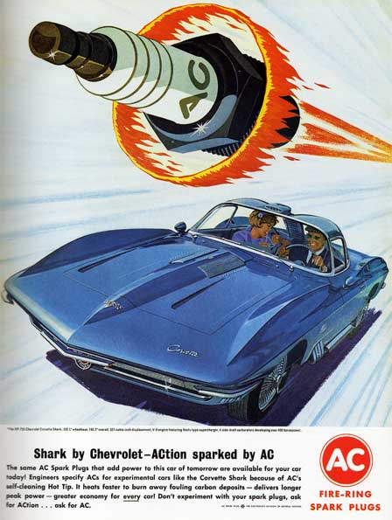
A.主的工作 B.我的合作
Discipline Dependence
(紀律) (倚靠)

Slide 14
凡事都可行，但：
不都有益處；
不都造就人。
(林前10:23)
三. 如何常在主裡
遵守主道
(Discipline)
「你們若遵守我的命令，
就常在我的愛裡」(10節)
常常祈求
(Dependence)
「你們若常在我裡面...凡你們所願意的
祈求就給你們成就」(7節)
「禱告不是要從神得到我們想要的，
乃是讓神藉著我們來成就祂所
想要的」～ Ray Stedman

Slide 15
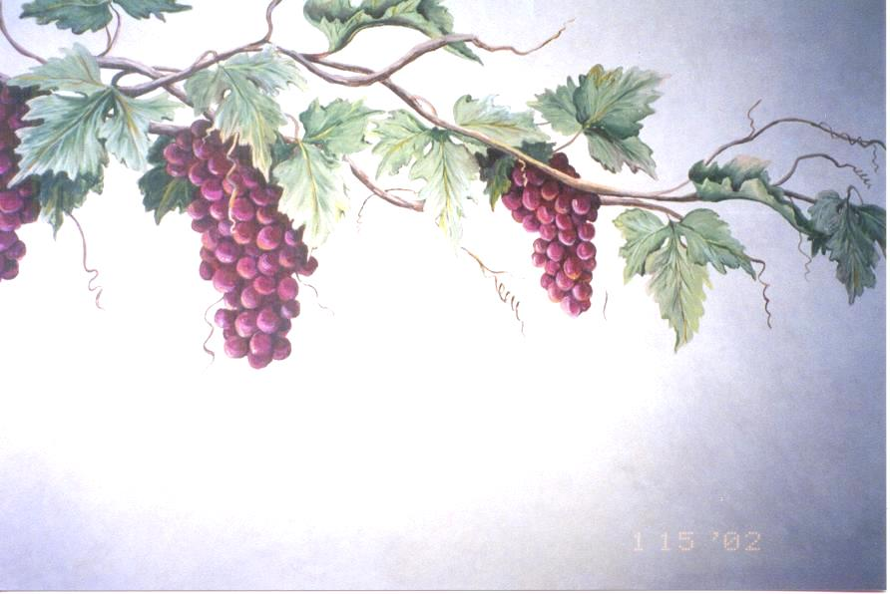
1.神得榮耀
2.美好見證
3.滿有喜樂
「你們多結果子，我父因此得榮耀，你們也就是
我的門徒了」(8節)
「這些事我已經對你們說了，是要叫我的喜樂存
在你們心裡，並叫你們的喜樂可以滿足」(11節)

Slide 16
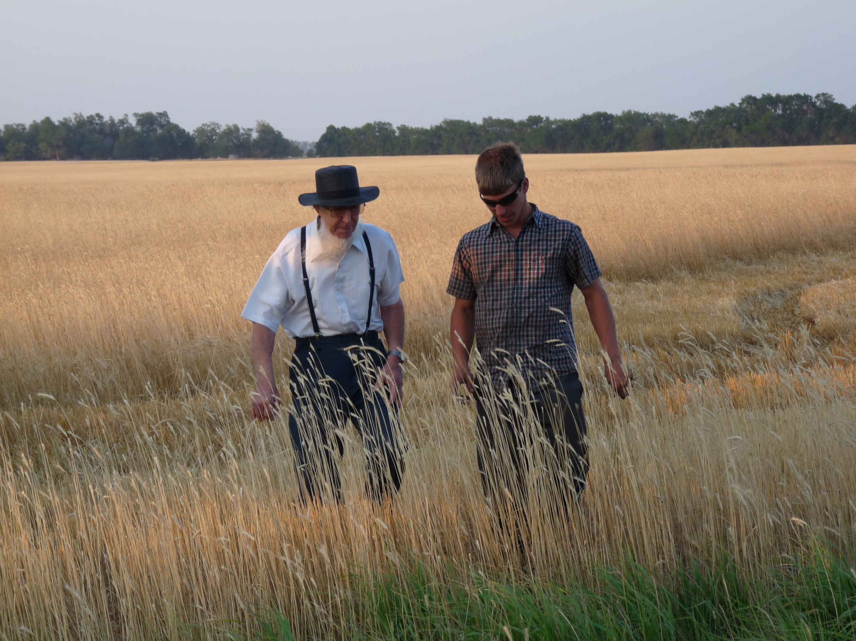

Slide 17
我是 真葡萄樹

